Slide 1






🛫AIR PARADIS🛬
ANALYSE DE SENTIMENTS GRÂCE AU DEEP LEARNING
Grégoire MUREAU

Slide 2

INTRODUCTION
Problématique: Air Paradis souhaite maîtriser sa communication sur Twitter et se prémunir autant que possible de bad buzzs.
Solution souhaitée
Il s’agit d’entraîner un modèle prédictif permettant d’évaluer le caractère positif ou négatif d’un tweet qui serait émis par Air Paradis sur son compte twitter.

Slide 3


OBJECTIFS DÉTAILLÉS
01
02
03
04
Entraînement d’un modèle de prédiction :
modèles simples, avancés, BERT
dans un environnement MLOps
Développement d’une API de prédiction des tweets:
conteneurisée (Docker)
Github CI / CD
Déploiement de l’API
Challenge personnel : utilisation au maximum d’un serveur personnel:
Minimiser la dépendance aux GAFAM.
Assurer la souveraineté des données.
Garantir l'indépendance vis-à-vis des infrastructures des grandes entreprises.

Slide 4
SOMMAIRE
Entraînement de modèles dans un environnement MLOps
Méthodologie
Travail en environnement MLOps
Résultats
Mise en production d’un modèle sur mesure avancé
Développement API
CI/CD
Démonstration (prédiction, performances)
Règles RGPD
Conclusion et Limites
Notes:
- Introduction de la problématique et objectifs du projet. Je rajouterai moi-même dans les objectifs du projet que j'ai cherché le plus possible à pouvoir faire tout ça sur mon serveur personnel dans un souci de souveraineté de mes données et ressources.
- Partie entraînement de modèles dans un environnement MLOPS
- Présentation des différents modèles
- Présentation des principes du MLOps et leur mise en place de mon côté
- Synthèse des performances des modèles + visualisation détaillée à travers MLFlow
- Mise en production d'un modèle sur mesure avancé :
- Intégration continue / Déploiement continu sur github
- Démo utilisation API (inférence, signalements, alertes)
Je pense que l'on pourra proposer pour la conclusion un petit diagramme récapitulatif qui présentera le projet complet et comment sont reliés les différents éléments afin d'avoir une visualisation claire.

Slide 5



ENTRAINEMENT DE MODÈLES
Notes:
Modèles permettront de prédire si un tweet ou non sera perçu comme positif ou négatif.
- tester différents modèles
- évaluer leurs performances
- critères: rapidité / cout d'entrainement, déploiement

Slide 6
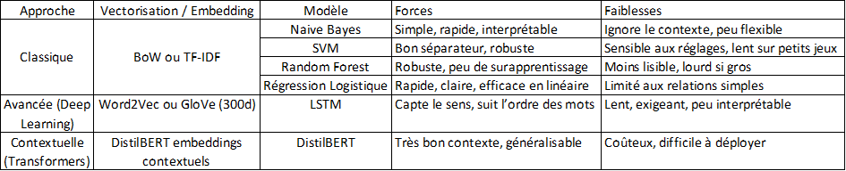
MÉTHODOLOGIE
JEU DE DONNÉES, KPI, MODÈLES
BDD : Sentiment140 (1.6M de tweets)
Entrainement sur Google Collab (GPU), échantillon 100 000-200 000 (downsampling)
Objectif : Éviter le maximum possible un bad buzz ⟶ KPI privilégié : precision : TP/(TP+FP) =/= accuracy : (TP+TN)/total
Notes:
- BoW : compter le nombre d'ocurrence de chaque mot
- TFIDF : pondérer un mot par rapport à son ocurrence dans l'ensemble du corpus
precision : précision
accuracy : exactitude
DistillBERT (version allégée créée par HuggingFace) :
-distillation de connaissances
- 40% + léger
- ~97% des performantes de BERT-base

Slide 7
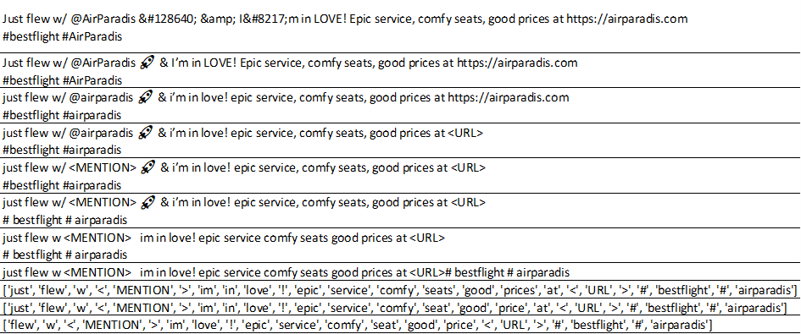

MÉTHODOLOGIE
PRÉTRAITEMENT
encodage html
casse
tokens <url>
token <MENTION>
hashtag split
punctuation
+ special chars
non-printable /
control chars
tokenization
lemmatization
stop words (except important)
Notes:
En bleu vert, étapes non appliquées pour BERT

Slide 8
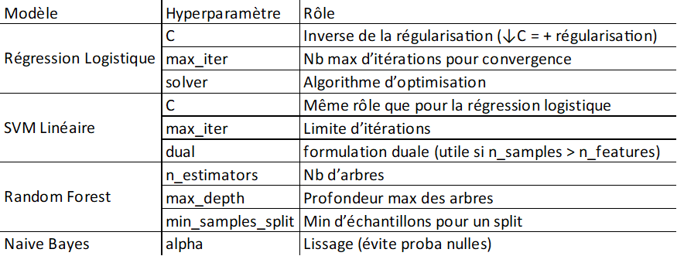
MÉTHODOLOGIE
ENTRAINEMENT : MODÈLES SIMPLES
Pourquoi ?
Établir une baseline
Modèles à faible coût:
rapides à entrainer
rapides à utiliser
interprétabilité
Pipeline : Downsampling, prétraitement, split, vectorisation, classification supervisée en cross-validation (refit : precision)
Notes:
base de travail pour pouvoir comparer ensuite les performances avec des modèles plus élaborés
interprétabilité (régression logistique et classification naïve bayésienne)
Grille de recherche avec validation croisée.
Régression logistique
Linéaire / probabiliste
Prédit une probabilité, souvent utilisé pour classification binaire
SVM linéaire
Linéaire / à marge
Cherche l’hyperplan qui sépare au mieux les classes
Random Forest
Ensemble de décisions
Basé sur un ensemble d’arbres de décision, robuste et non linéaire
Naive Bayes
Probabiliste (Bayesien)
Suppose l’indépendance des features, très rapide sur du texte

Slide 9
MÉTHODOLOGIE
ENTRAINEMENT : MODÈLES SIMPLES
Pourquoi ?
Établir une baseline
Modèles à faible coût:
rapides à entrainer
rapides à utiliser
interprétabilité
Pipeline : Downsampling, prétraitement, split, vectorisation, classification supervisée en cross-validation (refit : precision)
Notes:
base de travail pour pouvoir comparer ensuite les performances avec des modèles plus élaborés
interprétabilité (régression logistique et classification naïve bayésienne)
Grille de recherche avec validation croisée.
Régression logistique
Linéaire / probabiliste
Prédit une probabilité, souvent utilisé pour classification binaire
SVM linéaire
Linéaire / à marge
Cherche l’hyperplan qui sépare au mieux les classes
Random Forest
Ensemble de décisions
Basé sur un ensemble d’arbres de décision, robuste et non linéaire
Naive Bayes
Probabiliste (Bayesien)
Suppose l’indépendance des features, très rapide sur du texte

Slide 10
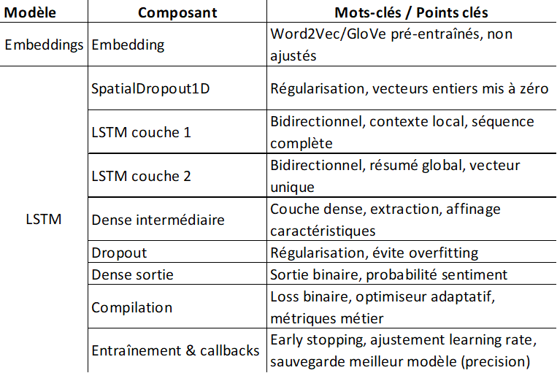
MÉTHODOLOGIE
ENTRAINEMENT : MODÈLES AVANCÉS
Pourquoi ?
Capture plus fine sémantique
Meilleure prise en compte du contexte (bidirectionnel local)
Modèles à coût modéré
Meilleure précision attendue
Pipeline : downsampling, prétraitement, split (train/val/test), embeddings (Word2Vec/GloVe), classification deep learning (min val_loss, max precision)
Notes:
minimisation de la perte de validation --> réduction de l'erreur entre prédictions et valeurs réelles (à quel point un modèle généralise bien sur des données qu'il n'a pas vues pendant l'entrainement)
Le modèle transforme d’abord chaque mot en vecteur dense (Word2Vec ou GloVe), figé pendant l’entraînement. Ces séquences de vecteurs sont ensuite traitées par deux couches LSTM bidirectionnelles, qui capturent le contexte local dans le tweet, à la fois dans le sens direct et inverse. La dernière couche dense, avec activation sigmoïde, prédit la probabilité d’un sentiment négatif.
Un LSTM traite des séquences mot par mot et apprend à retenir ce qui est important dans le contexte, grâce à un mécanisme de mémoire contrôlé par des portes (entrée, oubli, sorti)
activation sigmoïde --> transformer score brut en probabilité --> classification binaire
embeddings : modèles préentrainés
apprentissage bidirectionnel : les séquences de mots qui composent un tweet vont être analysées du premier au dernier mot et également l'inverse (pour mieux saisir le contexte : passé et futur)
On définit une fonction de perte adaptée à notre contexte (prédiction binaire).
Et on utilise un optimiseur pour ajuster les poids et minimiser la fonction perte
val_loss primordiale pour éviter l'overfitting et sert donc pour l'early stopping, pour l'ajustement du taux d'apprentissage. Le modèle retenu (modelcheckpoint) est basé sur la précision
régularisation / dropout important : régularise connexions temporelles (mémoire d'un neurone d'un état t à t+1 dans son apprentissage), on évite que les neurones se concentrent trop sur une ou plusieurs dimensions spécifique des word embeddings
Fonctionnement général:
- SpatialDropout1D
- Rôle principal : régularisation des embeddings.
- Détail essentiel : met aléatoirement à zéro des vecteurs entiers de mots (et non des dimensions isolées), ce qui évite que le modèle ne se focalise sur certaines dimensions spécifiques.
- Première couche BiLSTM (avec return_sequences=True)
- Rôle principal : extraire des représentations contextuelles bidirectionnelles pour chaque mot.
- Détail essentiel : génère une séquence de vecteurs enrichis par le contexte précédent et suivant de chaque mot.
- Deuxième couche BiLSTM (avec return_sequences=False)
- Rôle principal : condenser l'information de toute la séquence dans un vecteur global.
- Détail essentiel : produit un seul vecteur qui résume l’ensemble du tweet grâce au contexte des deux directions.
- Dense intermédiaire (activation ReLU)
- Rôle principal : transformation non linéaire des représentations issues de la BiLSTM.
- Détail essentiel : permet au réseau d’apprendre des combinaisons complexes des caractéristiques extraites.
- Dropout (après la Dense intermédiaire)
- Rôle principal : régularisation supplémentaire.
- Détail essentiel : supprime aléatoirement 40 % des neurones de la couche précédente à chaque itération d'entraînement pour éviter le surapprentissage.
- Dense de sortie (1 neurone, activation sigmoïde)
- Rôle principal : produire la prédiction binaire du sentiment.
- Détail essentiel : la sigmoïde comprime la sortie dans l’intervalle [0, 1], interprétée comme la probabilité que le tweet soit positif.

Slide 11
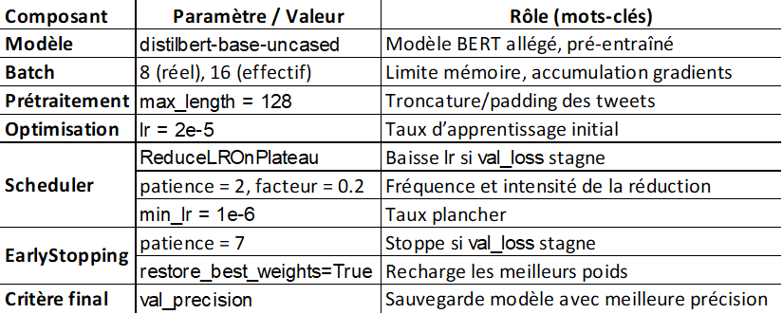
MÉTHODOLOGIE
ENTRAINEMENT : BERT
Pourquoi ?
Compréhension fine du contexte (bidirectionnel global)
Exploite l’attention pour capturer nuances et dépendances
Meilleure généralisation
Pipeline : downsampling, prétraitement (léger), split (train, val, test), classification deep learning (DistilBERT), min val_loss / max precision
Notes:
Le principe d'attention dans BERT permet au modèle de se concentrer sur les relations contextuelles entre les mots d'une phrase, capturant ainsi les nuances et dépendances essentielles pour une compréhension approfondie du langage.
Pour fine-tuner BERT, on a utilisé un learning rate bas (2e-5), un batch effectif de 16 obtenu via accumulation de gradients, et une longueur max de séquence de 128 tokens. On a également mis en place un early stopping et un scheduler pour éviter le sur-apprentissage et ajuster automatiquement le rythme.
Accumulation de gradients: optimiser usage RAM et VRAM.

Slide 12
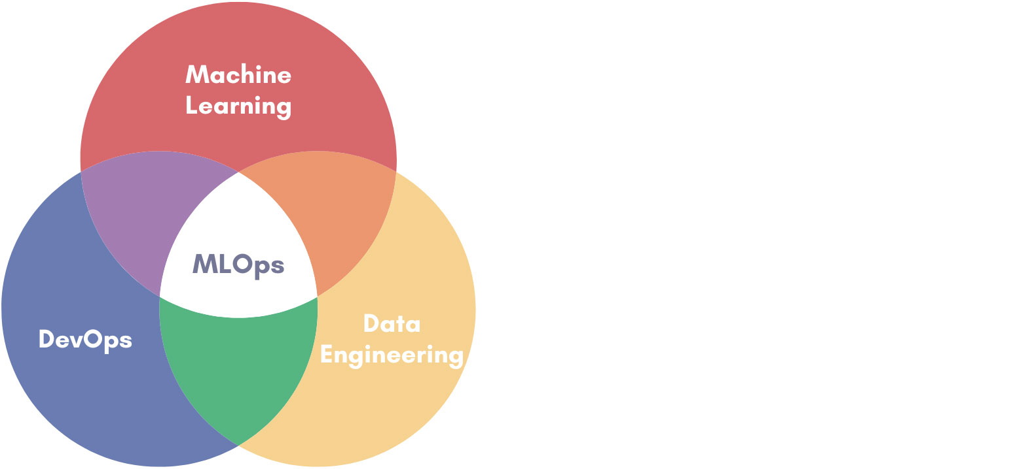
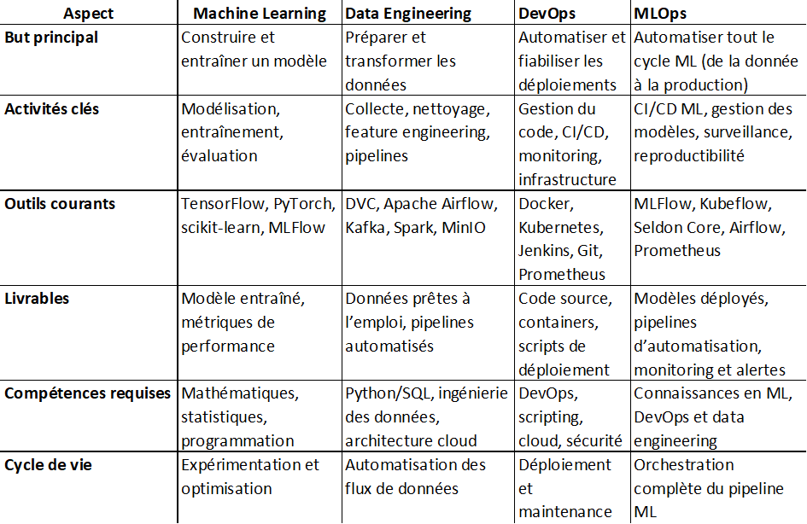
TRAVAIL EN ENVIRONNEMENT MLOPS
PRINCIPES
Notes:
“Le MLOps, c’est l’application des pratiques DevOps à l’univers du Machine Learning. On y retrouve le développement du modèle (ML), la préparation des données (Data Engineering), et l’automatisation du déploiement et du suivi (DevOps).”
ML: Créer un modèle prédictif à partir de données.
Data Engineering: Rendre les données accessibles, propres, reproductibles et prêtes pour le ML.
DevOps : Assurer le déploiement fiable, automatisé, reproductible du modèle ML.
Pour la suite, on va se centrer sur l'utilisation de MLFlow mais l'on reviendra aux principes MLOps dans le cadre du déploiement et maintient de l'API

Slide 13
TRAVAIL EN ENVIRONNEMENT MLOPS
UTILISATION DE MLFLOW
Grands principes :
Suivi des expériences (params, métriques, artefacts)
Comparaison & reproductibilité des runs
Stockage artefacts via buckets S3
Packaging & déploiement modèles
Interface web simple & efficace
Déploiement:
Docker sur NAS (OpenMediaVault)
Backend artefacts : MinIO local (S3-like)
Reverse proxy via SWAG (Nginx + SSL Let’s Encrypt)
Accès réseau local + public sécurisé
Suivi & gestion centralisée des modèles
Notes:
buckets S3 (Simple Storage Service) est une techno Amazon à la base mais reproduite par MinIO et autres
MLFlow: parler un peu plus précisément des avantages etc.

Slide 14
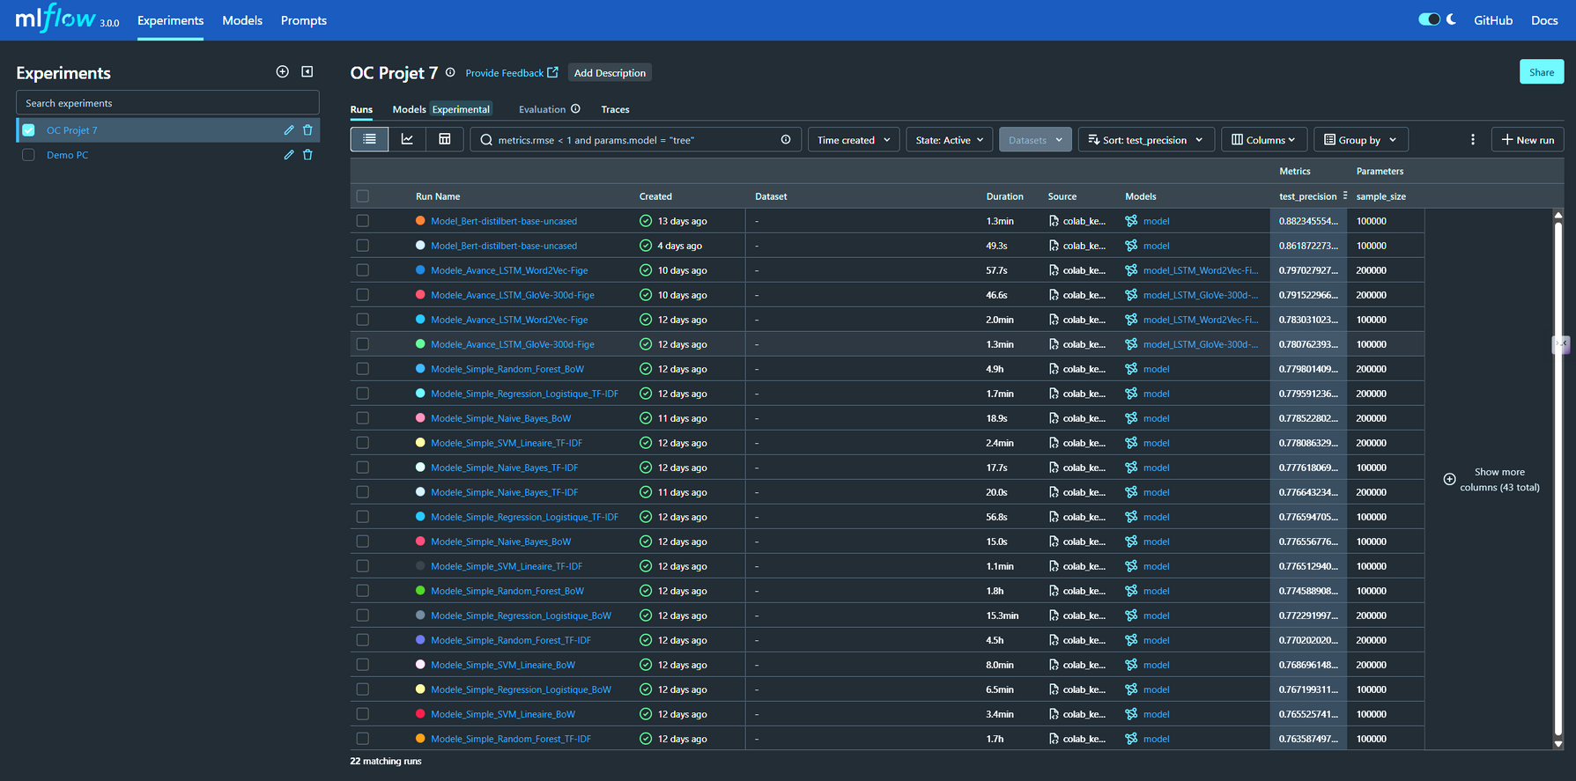
RÉSULTATS
UTILISATION DE MLFLOW
Meilleur modèle (BERT)
Meilleurs modèles avancés
Meilleurs modèles simples

Slide 15
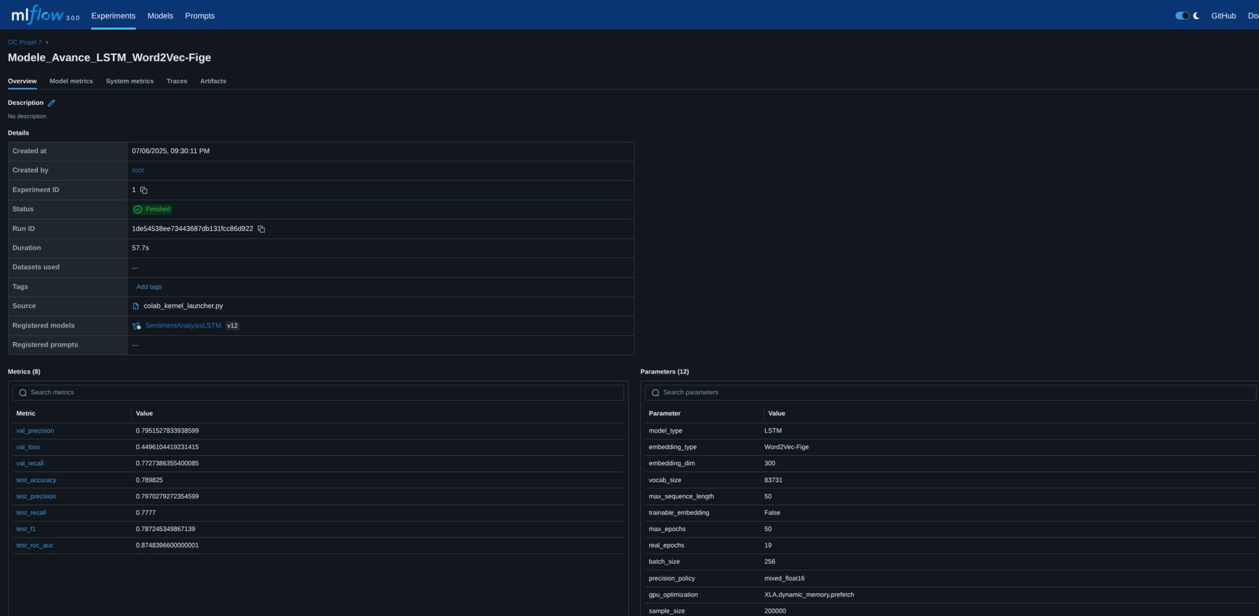
RÉSULTATS
UTILISATION DE MLFLOW : MEILLEUR MODÈLE AVANCÉ

Slide 16
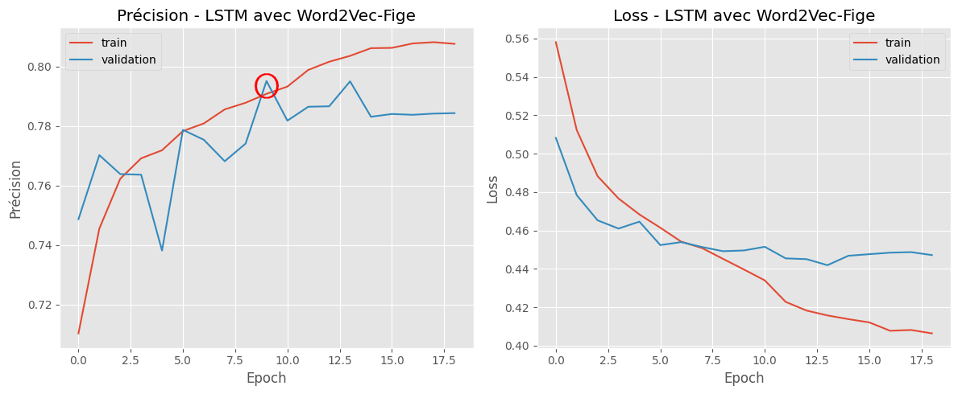
RÉSULTATS
UTILISATION DE MLFLOW : MEILLEUR MODÈLE AVANCÉ

Slide 17

MISE EN PRODUCTION
Notes:
mettre une phrase en-dessous :
on a notre modèle... comment en faire profiter les collègues ?

Slide 18
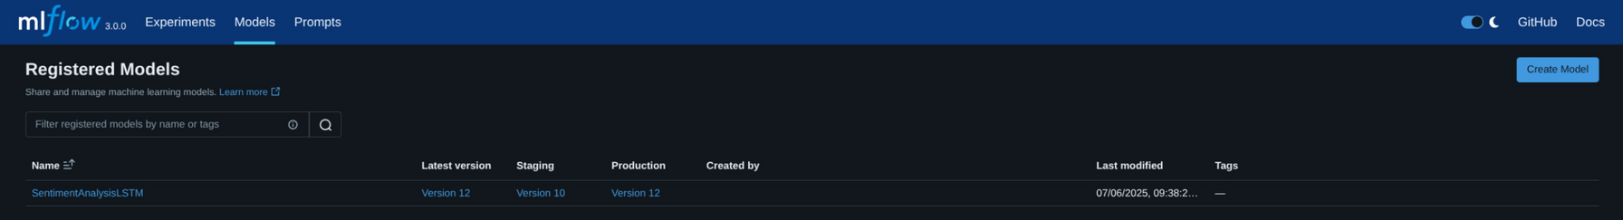
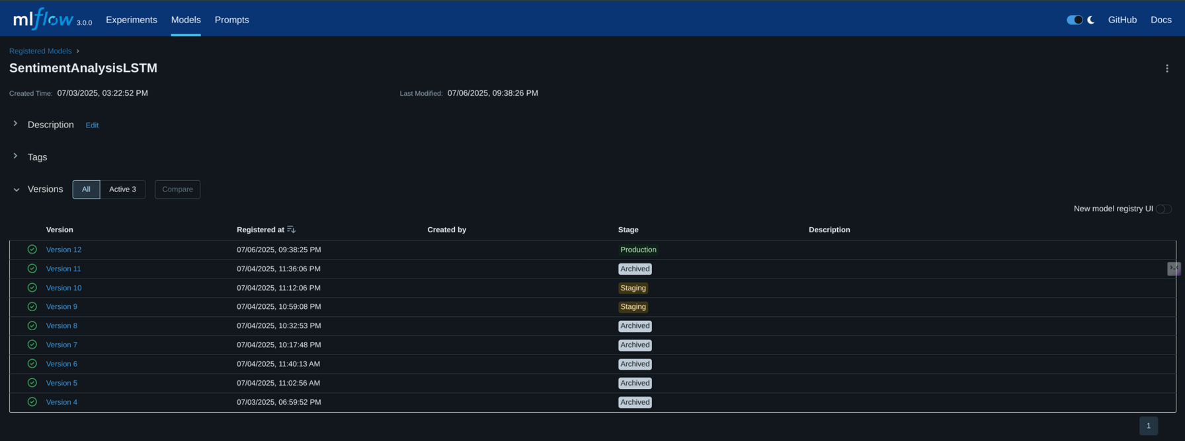
DÉVELOPPEMENT API
MLFLOW : MEILLEUR MODÈLE AVANCÉ

Slide 19
DÉVELOPPEMENT API
CONSTRUCTION DE SENTIMENT API
FastAPI :
requête du modèle le plus récent (MLFlow) + téléchargement
gestion de plusieurs requêtes (prédiction)
journalisation des erreurs
envoi de rapports d’erreur (mail, 3 erreurs en moins de 5 minutes)
Streamlit:
interface graphique
échange de requêtes vers FastAPI
NGinx reverse proxy : gestion des 2 services sur un seul port

Slide 20
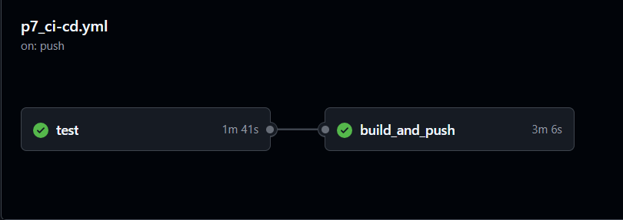
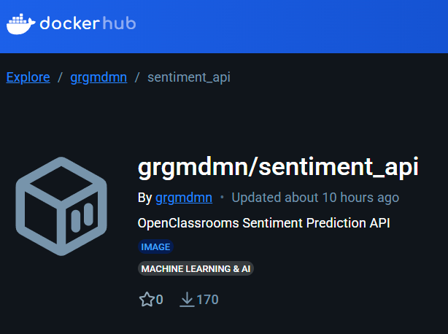
CI/CD
DESCRIPTION DE LA PIPELINE
Dockerisation de l’application
Github workflow CI/CD :
Validation de tests unitaires
Conteneurisation automatique et push vers dockerhub
Notes:
tests unitaires --> bon fonctionnement de l'API malgré modifications

Slide 21
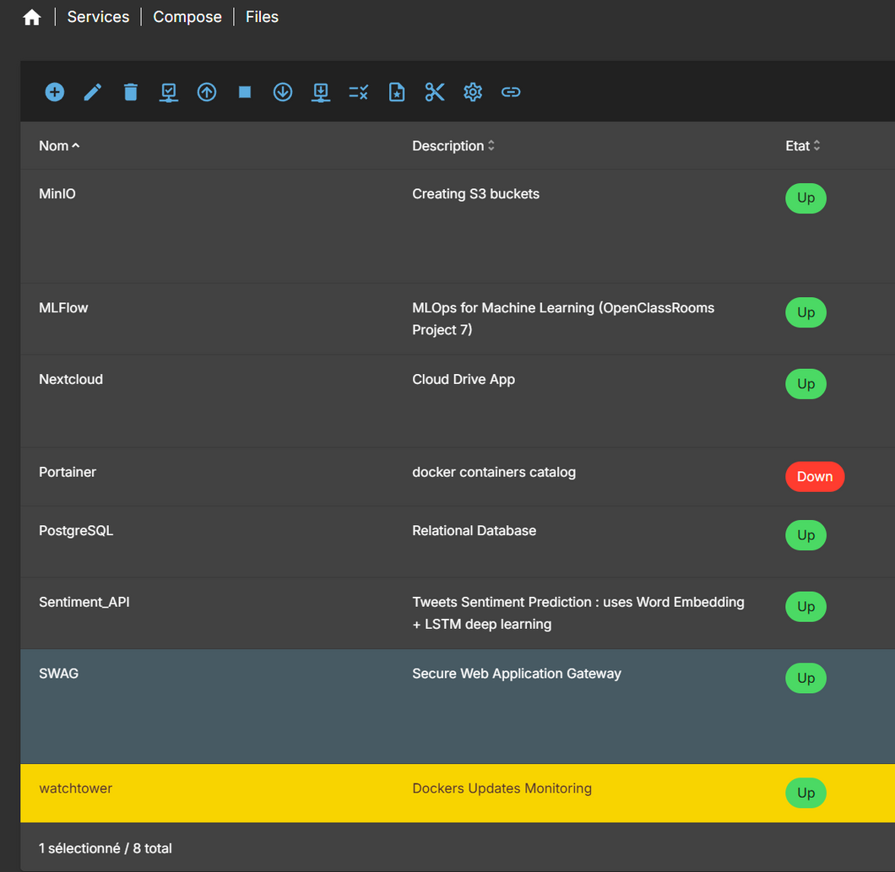
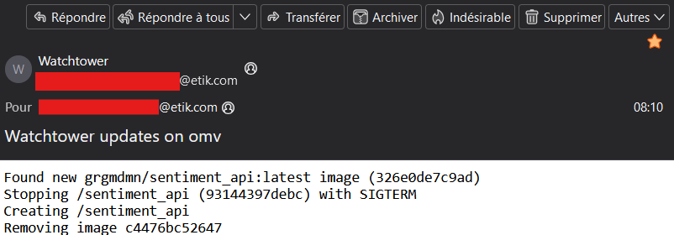
CI/CD
DESCRIPTION DE LA PIPELINE
Déploiement sur NAS:
Installation via Docker-Compose (configuration yaml)
Surveillance et mise à jour via Watchtower
Notes:
tests unitaires --> bon fonctionnement de l'API malgré modifications

Slide 22
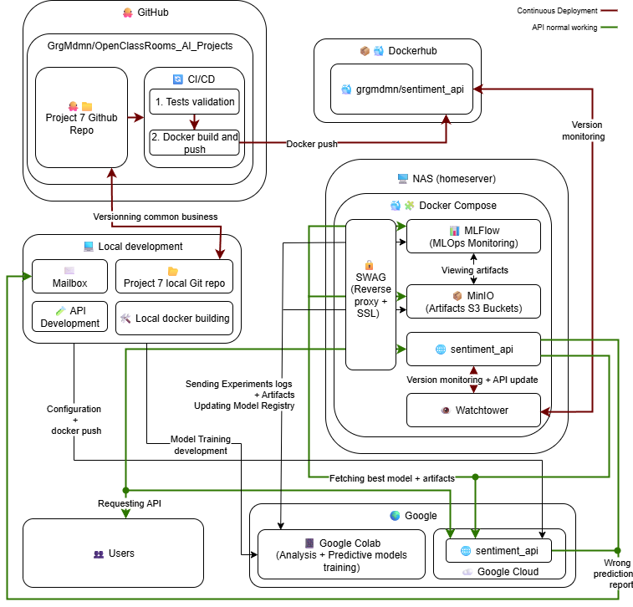
CI/CD
RÉCAPITULATIF
Notes:
tests unitaires --> bon fonctionnement de l'API malgré modifications

Slide 23
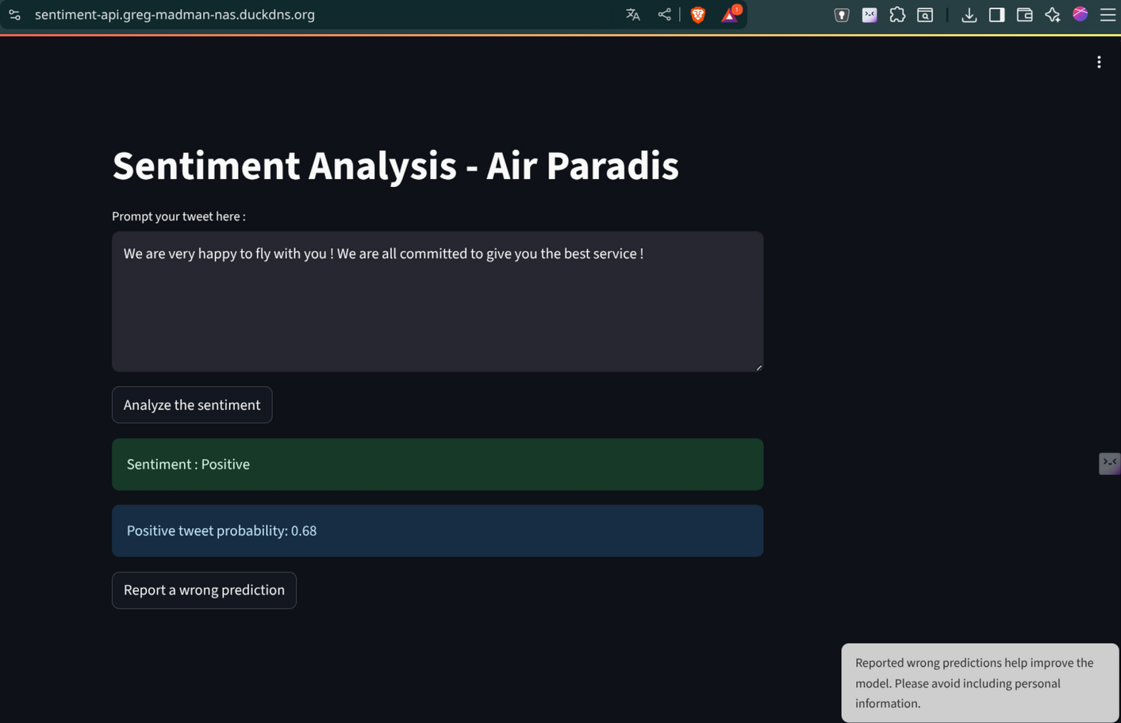
DÉMONSTRATION API
ARRIVÉE SUR LE SITE
Notes:
tests unitaires --> bon fonctionnement de l'API malgré modifications
information sur les rapports concernant mauvaise prédiction.

Slide 24
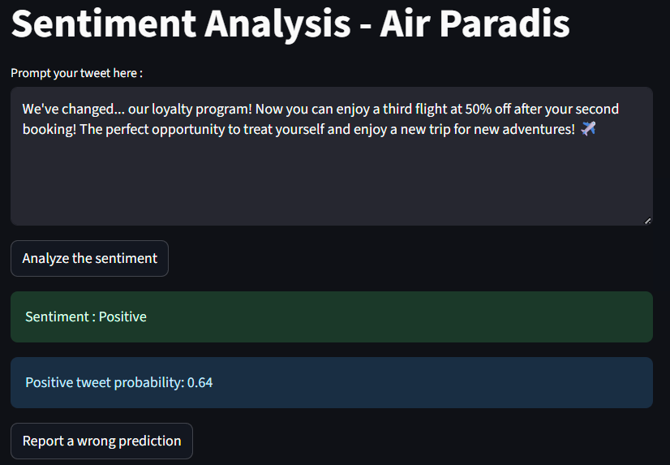
DÉMONSTRATION API
PRÉDICTION :
Notes:
We've changed... our loyalty program! Now you can enjoy a third flight at 50% off after your second booking! The perfect opportunity to treat yourself and enjoy a new trip for new adventures!

Slide 25
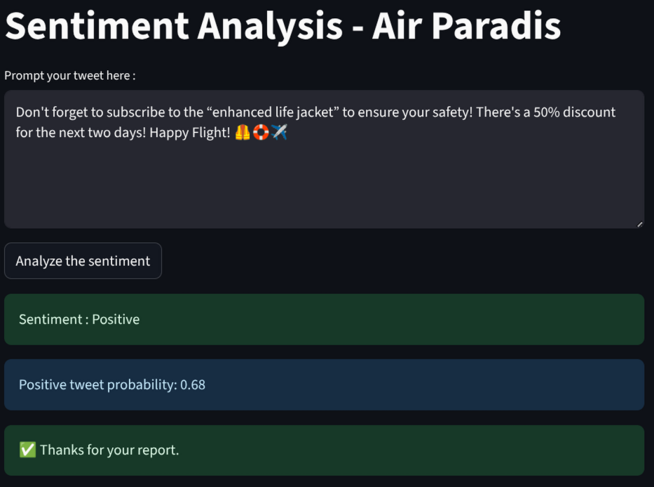
DÉMONSTRATION API
ERREUR 1 :
Notes:
I just learned that my important flight today was cancelled, but @Air Paradis gave me $10 compensation so I could buy a Twix and go to the swimming pool: THANK YOU SO MUCH!!!!

Slide 26
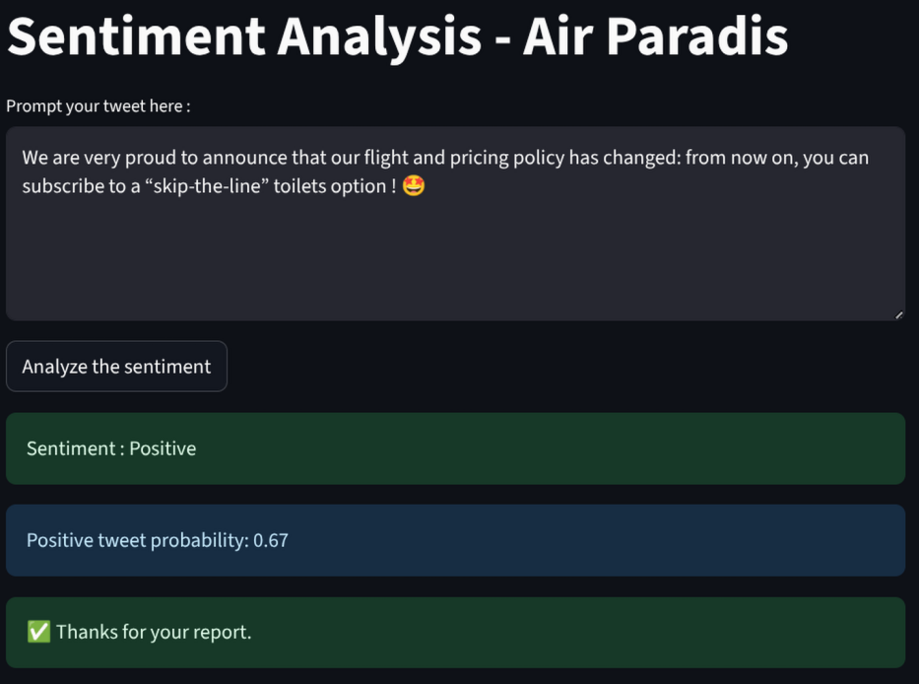
DÉMONSTRATION API
ERREUR 2:
Notes:
We are very proud to announce that our flight and pricing policy has changed: from now on, you can subscribe to a “skip-the-line” toilets option !

Slide 27
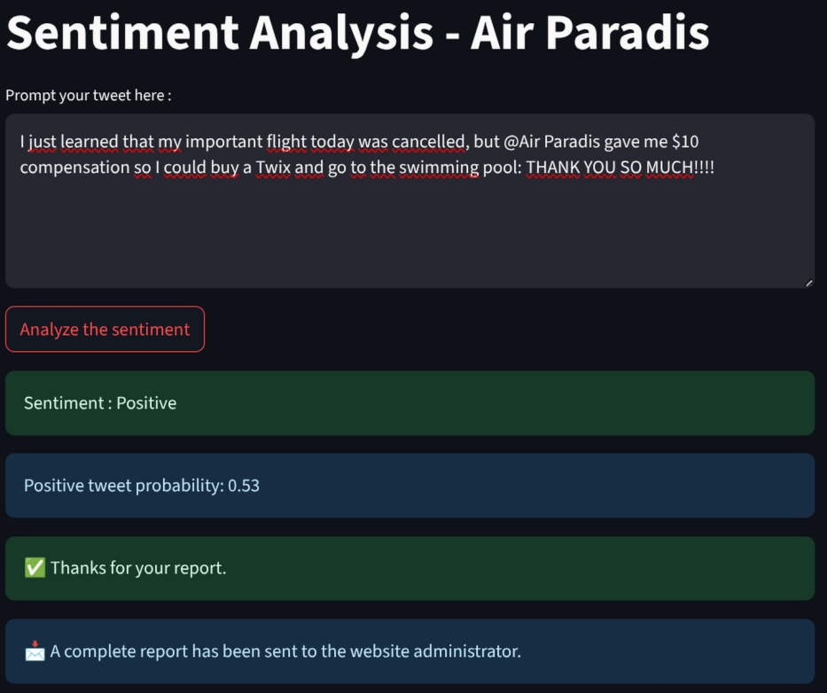
DÉMONSTRATION API
ERREUR 3 + RAPPORT D’ERREUR:
Notes:
Don't forget to subscribe to the “enhanced life jacket” to ensure your safety! There's a 50% discount for the next two days! Happy Flight! 🦺🛟✈️

Slide 28
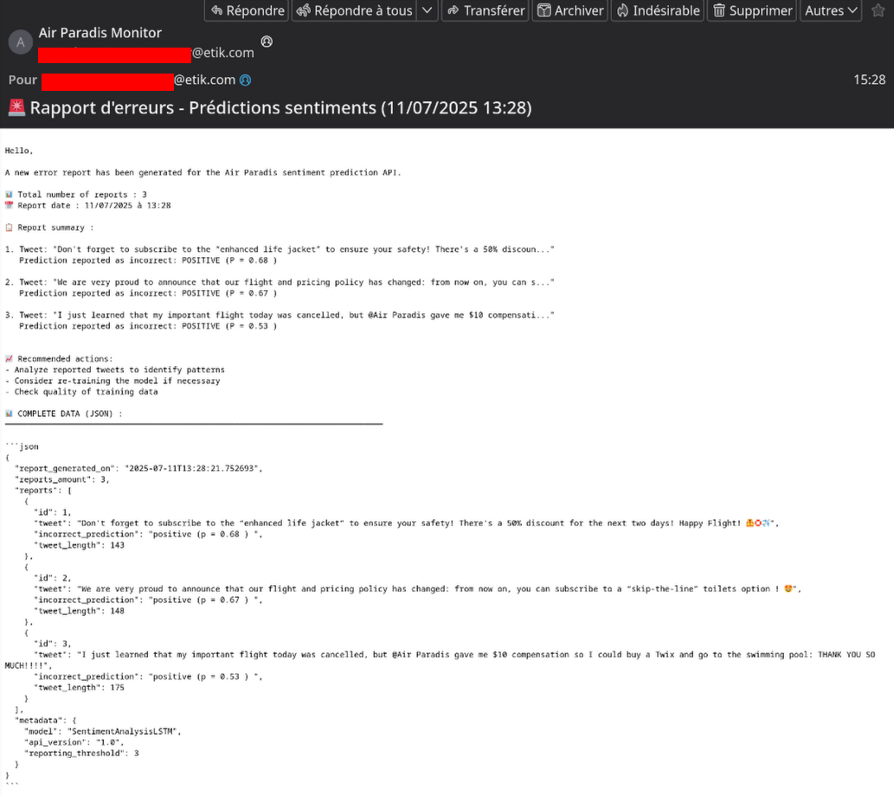
DÉMONSTRATION API
RÉCEPTION DE RAPPORT D’ERREUR

Slide 29

RESPECT RGPD

Slide 30
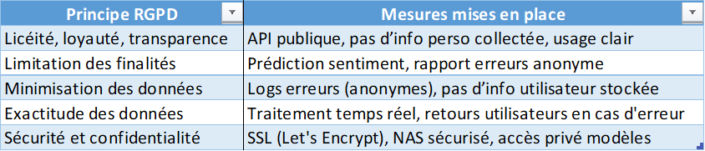
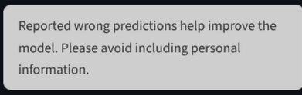
RESPECT RGPD
Contexte : déploiement sur NAS (serveur personnel / petit serveur d’entreprise)

Slide 31

CONCLUSION ET PERSPECTIVES

Slide 32
CONCLUSION
Entrainement de modèles prédictifs dans un environnement MLFlow assurant le suivi des performances et le déploiement des meilleurs modèles.
Déploiement d’une API publique de prédiction de sentiments basée sur le meilleur modèle “Avancé” (Word2Vec + LSTM, sample_size = 200 000, precision ≃ 80%) avec suivi des performances
Intégration et déploiement continus : commit + push ⟶ tests unitaires + construction docker ⟶ dockerhub ⟶ NAS (updates: watchtower)
Travail général dans un environnement MLOps
(Utilisation maximale de solutions souveraines, respect RGPD)

Slide 33
PERSPECTIVES
Prétraitement perfectible :
Correction orthographique
Casse (perte d’infos émotionnelles)
Emojis (emoji.demojize())
features numériques (longueur, ponctuation, emojis, liens, hashtags)
Modèles explorés :
GRU et TextCNN non testés
Entraînement précision pure
DistilBERT (88% précision) non déployé
Divers :
Détection du sarcasme/ironie : limite intrinsèque, nécessite fine-tuning spécifique ou approches avancées
Suivi et monitoring : journalisation basique (emails erreurs), absence de base de logs et dashboard (SQL, Grafana)
Étude réponses à nos tweets
Dérive du modèle ?

Slide 34

THANK YOU!

